Slide 1

VY_32_INOVACE_31_CJ_ 2
1) Jméno autora výukového materiálu (VM), škola: | Miroslava Červená Základní škola a mateřská škola Skalsko, okres Mladá Boleslav
2) Období vzniku VM: | Leden - únor 2012
3) Využití VM v ročníku ZŠ: | 2. a 3.ročník ZŠ
4) Vzdělávací oblast: | Jazyk a jazykové komunikace
Vzdělávací obor: | Český jazyk a literatura
Tématický okruh: | Jazyková výchova
Téma: | Výslovnost a psaní souhlásek na konci slov - spodoba
5) Metodický list, anotace: | Procvičování doplňování souhlásek do slov, po správném určení hlásky či písmena do slova se odkrývá utajený obrázek. Po procvičení následuje přepis s doplňováním do vlastních sešitů.
6) Zdroje: obrázků, hudby… | http://www.casopismisa.cz

Slide 2
Procvičujeme psaní souhlásek znělých a neznělých na konci slov
ČESKÝ JAZYK
2. a 3.ročník

Slide 3
JINAK SLYŠÍM
–
JINAK PÍŠU ???

Slide 4
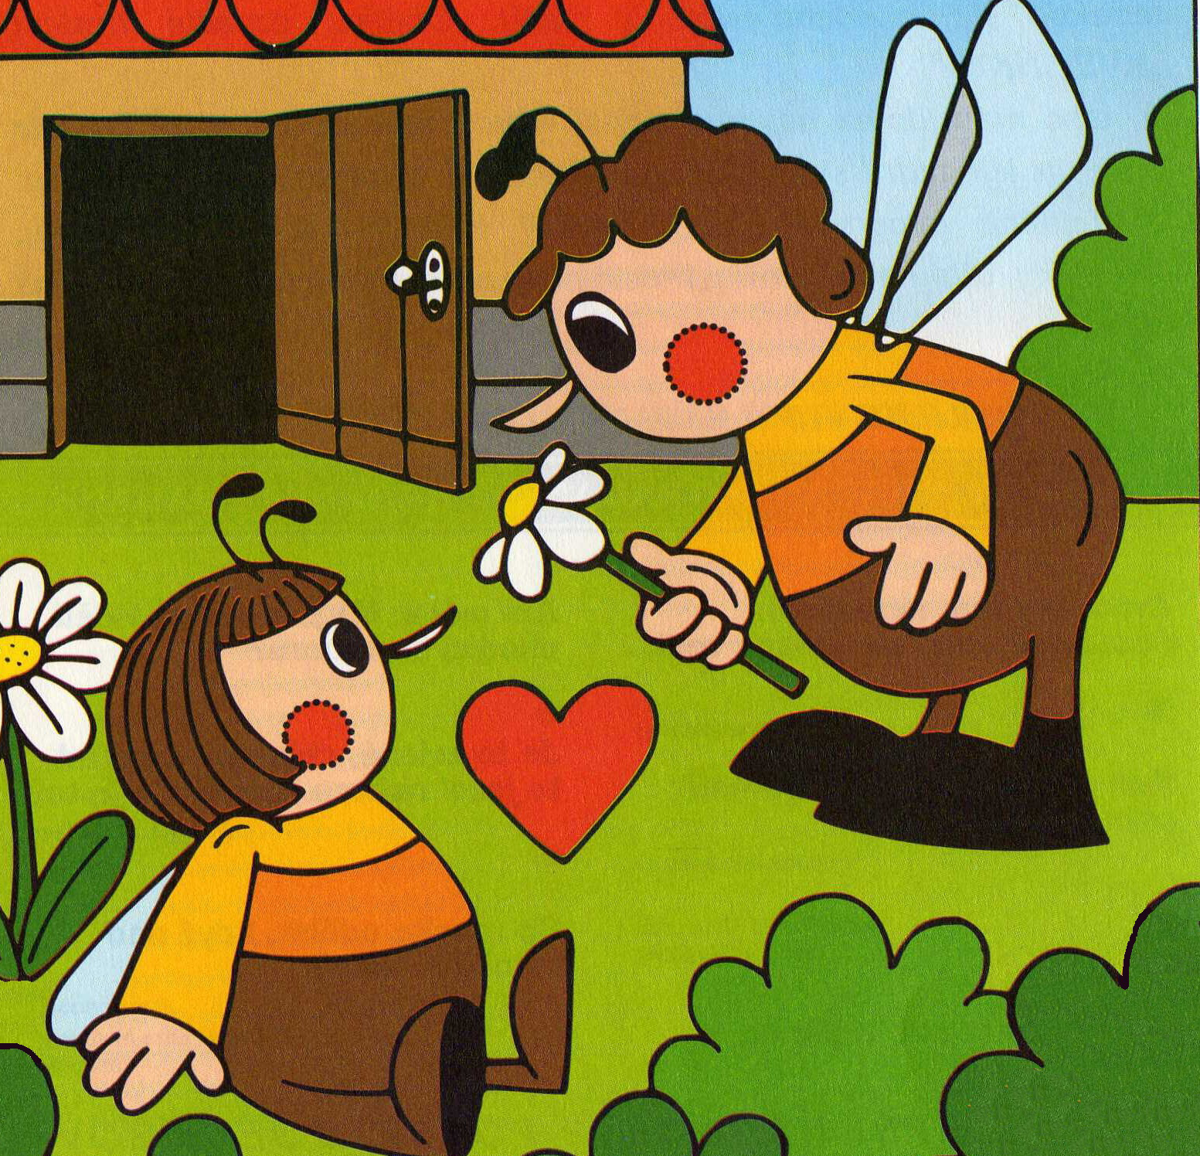
SLOU…
PROU…
KONE…
P
B
T
D
F
V
PROBU…
VYLE…
NAPI…
Ť
Ď
S
Z
Š
Ž
OŘE…
HOLU…
MILO…
H
CH
P
B
Š
Ž
HOTOVO

Slide 6
Šlo ti to výtečně,
teď si připrav svůj sešit na český jazyk,
napiš dnešní datum
a napiš všechna procvičená slova.

Slide 7
SLOU…
PROU…
KONE…
P
B
T
D
F
V
PROBU…
VYLE…
NAPI…
Ť
Ď
S
Z
Š
Ž
OŘE…
HOLU…
MILO…
H
CH
P
B
Š
Ž
HOTOVO

Slide 8
VÝBORNĚ !!!
JSI ŠIKULKA !

